Slide 1
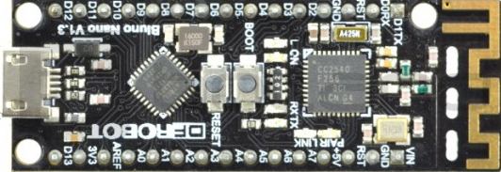
Screen
배터리

Slide 2
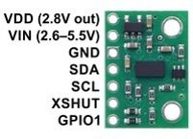
센서 - 보드
SDA – A4
SCL – A5
VIN - +5v
GND – GND
XSHUT - D9~D11 각자
배터리

